Slide 1
Базовые структуры данных
Шовкопляс Григорий
Введение в алгоритмы и структуры данных

Slide 2
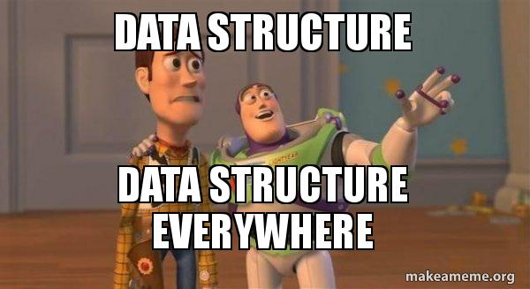
Что такое структуры данных?

Slide 3
Структуры данных
«Такой черный ящик, который хранит данные и позволяет нам удобнее пользоваться этими данными»
Знаем какую-нибудь структуру данных?
Массив! Простой пример, но очень корректный
Поехали изучим что-нибудь еще!

Slide 4
Связный список

Slide 5
Связный список
Каждый элемент списка узел (node)
Хранит значение
Знает ссылку на следующий элемент
В чем различия с массивом?
O(n) памяти
Нельзя обратиться по индексу
Вставка элемента за O(1)

Slide 6
Связный список
Node:
int data
Node next
LinkedList:
Node head
Node tail
int size
Структура Node
Список задается ссылками на начало и конец

Slide 7
Связный список
Node cur = list.head
while cur != null // NULL // None …
print(cur)
cur = cur.next
Вывод всех элементов списка

Slide 8
Связный список
insert(list, x)
Node newNode = node(x, null)
list.tail.next = newNode
list.tail = newNode
list.size++
Вставка элемента в конец
А если список пустой?

Slide 9
Связный список
insert(list, x)
Node newNode = node(x, null)
if list.size == 0
list.head = newNode
list.tail = newNode
else
list.tail.next = newNode
list.tail = newNode
list.size++
Вставка элемента в конец

Slide 10
Связный список
erase(list, i)
if i == 0
if list.size == 1
list.head = list.tail = null
else
list.head = list.head.next
else
...
Удаление элемента без проверки на дурака

Slide 11
Связный список
erase(list, i)
else
prev = list.head, cur = prev.next
j = 1
while j < i
prev = cur, cur = prev.next, j++
prev.next = cur.next
if cur == list.tail
list.tail = prev
list.size--
Удаление элемента

Slide 12
Связный список
На что нужно обратить внимание в зависимости от языка?
Нужно чистить память!
Как удалять из середины, зная ссылку?
Двусвязный список

Slide 13
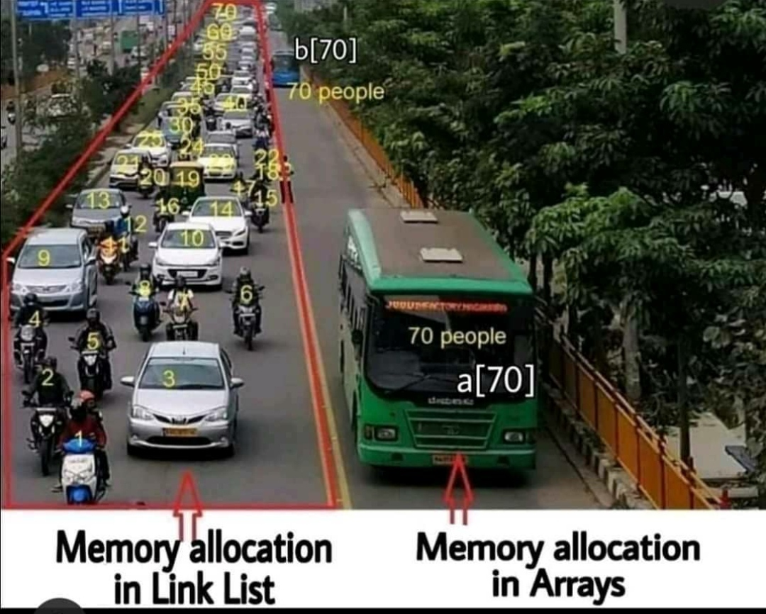
Саморасширяющийся массив (Вектор)

Slide 14
Саморасширяющийся массив
Вот бы можно было пользоваться массивами, но чтобы памяти было O(n)
А так можно сделать!
Пусть добавляем по элементу в конец массива
Выделим массив, на константное число элементов
Если нам этого мало будем увеличивать размер в два раза
Говорят, что будет работать быстро

Slide 15
Саморасширяющийся массив
Vector:
int size
int capacity
int[] elements
get(vector, i)
if i < 0 or i >= vector.size
return null
return vector.elements[i]
Структура + элемент по индексу

Slide 16
Саморасширяющийся массив
add(vector, x)
if vector.size + 1 > vector.capacity
ensureCapacity(vector)
vector.elements[vector.size] = x
vector.size++
Добавление в конец
А если массив закончился?

Slide 17
Саморсаширяющийся массив
ensureCapacity(vector)
vector.capacity *= 2
newElements = int[vector.capacity]
for i = 0 to vector.size - 1
newElements[i] = elements[i]
vector.elements = newElements
ensureCapacity
Не забыть почистить память!

Slide 18
Саморасширяющийся массив
Почему памяти O(n)?
За сколько работают операции?
Стандартные реализации
vector (C++)
ArrayList (Java)
list (Python)

Slide 19
Саморасширяющийся массив
erase(vector)
if ???
decreaseCapacity(vector)
vector.size--
Удаление из конца без проверки на дурака
Какое условие decreaseCapacity?

Slide 20

Стек, Очередь, Дек

Slide 21
Стек
Представляет собой список элементов, организованных по принципу LIFO (last in — first out)
Основные методы:
push
pop
size
back (top, peek)…
Абстракция, существуют различные реализации!

Slide 22
Стек
Будем рассматривать те реализации, в которых каждая операция за работает за О(1) и потребляют O(n) памяти
Стек на саморасширяющемся массиве
Стек на связном списке

Slide 23
Очередь
Представляет собой список элементов, организованных по принципу FIFO (first in — first out)
Основные методы:
push
pop
size
front
Абстракция, существуют различные реализации!

Slide 24
Очередь
Очередь на списке
Очередь на саморасширяющемся массиве
какие проблемы в отличии от стека?
Очередь на саморасширяющемся циклическом массиве

Slide 25
Дэк
Представляет собой список элементов, который позволяет добавлять\удалять элементы, как из начала, так и из конца
Основные методы:
push_back, push_front
pop_back, pop_front
size
front, back
Абстракция, существуют различные реализации!

Slide 26
Куча

Slide 27
Приоритетная очередь
Абстракция, которая хранит множество элементов
Позволяет добавить элемент множество
Удаляет элементы в порядке приоритета
Например, минимальный элемент множества

Slide 28
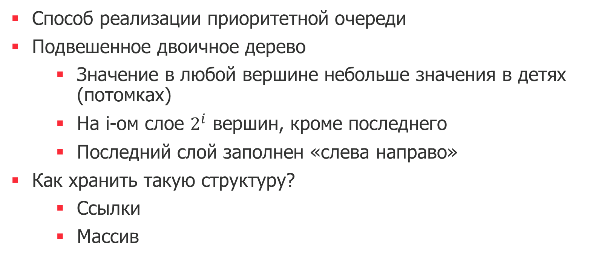
Куча
Способ реализации приоритетной очереди
Подвешенное двоичное дерево
Значение в любой вершине небольше значения в детях (потомках)
На i-ом слое $2^{i}$ вершин, кроме последнего
Последний слой заполнен «слева направо»
Как хранить такую структуру?
Ссылки
Массив

Slide 29
Куча
Куча на массиве
Корень имеет номер 0
У вершины с номером i
Левый ребенок 2i + 1
Правый ребенок 2i + 2
Почему не будет пропусков?
Как получить номер родителя, зная номер ребенка?
Тогда i-й элемент кучи ─ i-й элемент массива

Slide 30
Куча
Если куча ─ приоритетная очередь, должны быть операции:
insert
removeMin
Как можно их реализовать?
За сколько они будут работать?

Slide 31
Куча
insert(heap, x)
i = heap.size
heap.elements[i] = x
heap.size++
while i > 0
if heap.elements[i] <
heap.elements[(i-1)/2]
swap(heap.elements, i, (i - 1) / 2)
i = (i – 1) / 2
Вставка элемента
Можно if заменить на and

Slide 32
Куча
removeMin(heap)
swap(heap.elements, 0, heap.size - 1)
heap.size--
i = 0
while 2i + 1 < heap.size
cur = heap.elements[i]
left = heap.elements[2i + 1]
right = heap.elements[2i + 2]
if left < right and left < cur
swap(heap.elements, i, 2i + 1)
i = 2i + 1
else
...
Удаление минимального элемента
Что делать если правого сына нет?

Slide 33
Куча
removeMin(heap)
swap(heap.elements, 0, heap.size - 1)
heap.size--
i = 0
while 2i + 1 < heap.size
cur = heap.elements[i]
left = heap.elements[2i + 1]
if 2i + 2 == heap.size
right = INF
else
right = heap.elements[2i + 2]
if left < right and left < cur
...
Удаление минимального элемента
Что делать если правого сына нет?

Slide 34
Сортировка кучей
Вспомним сортировку выбором
Вставили все элементы в кучу, последовательно выбираем минимум
O(nlogn)
Как без доп. памяти?

Slide 35
Построение кучи по массиву
Последовательный insert всех элементов
O(nlogn)
Можно ли быстрее
Идем с конца и просеиваем вниз
Будет O(n)
Почему?

Slide 36
Все!

